Slide 1
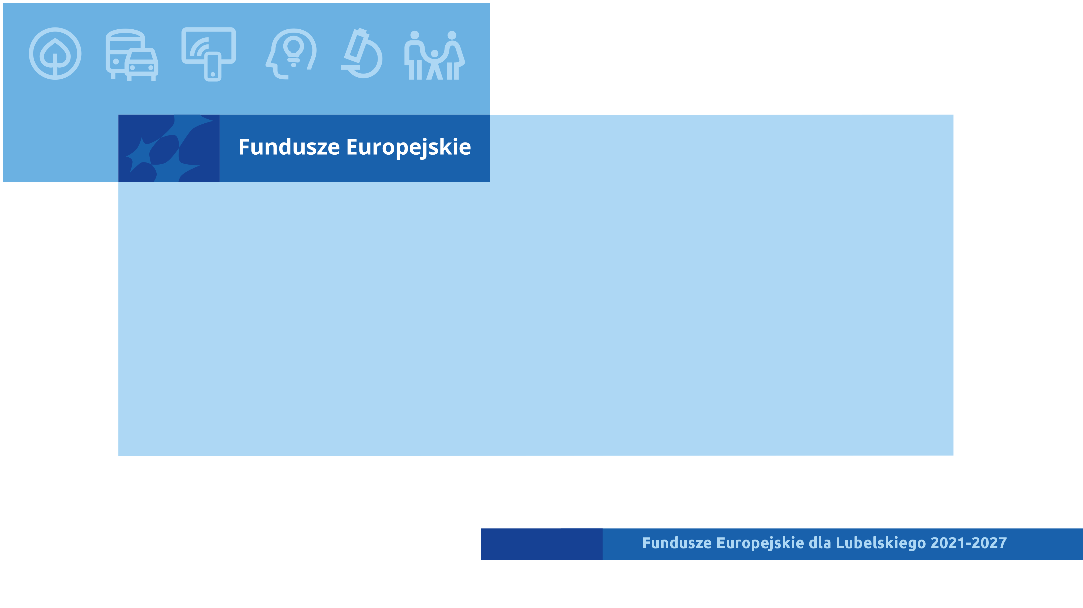
Szkolenie z zasad realizacji i promocji projektów LAWP
Fundusze Europejskie dla Lubelskiego 2021-2027
30 czerwca 2026 r.

Slide 2
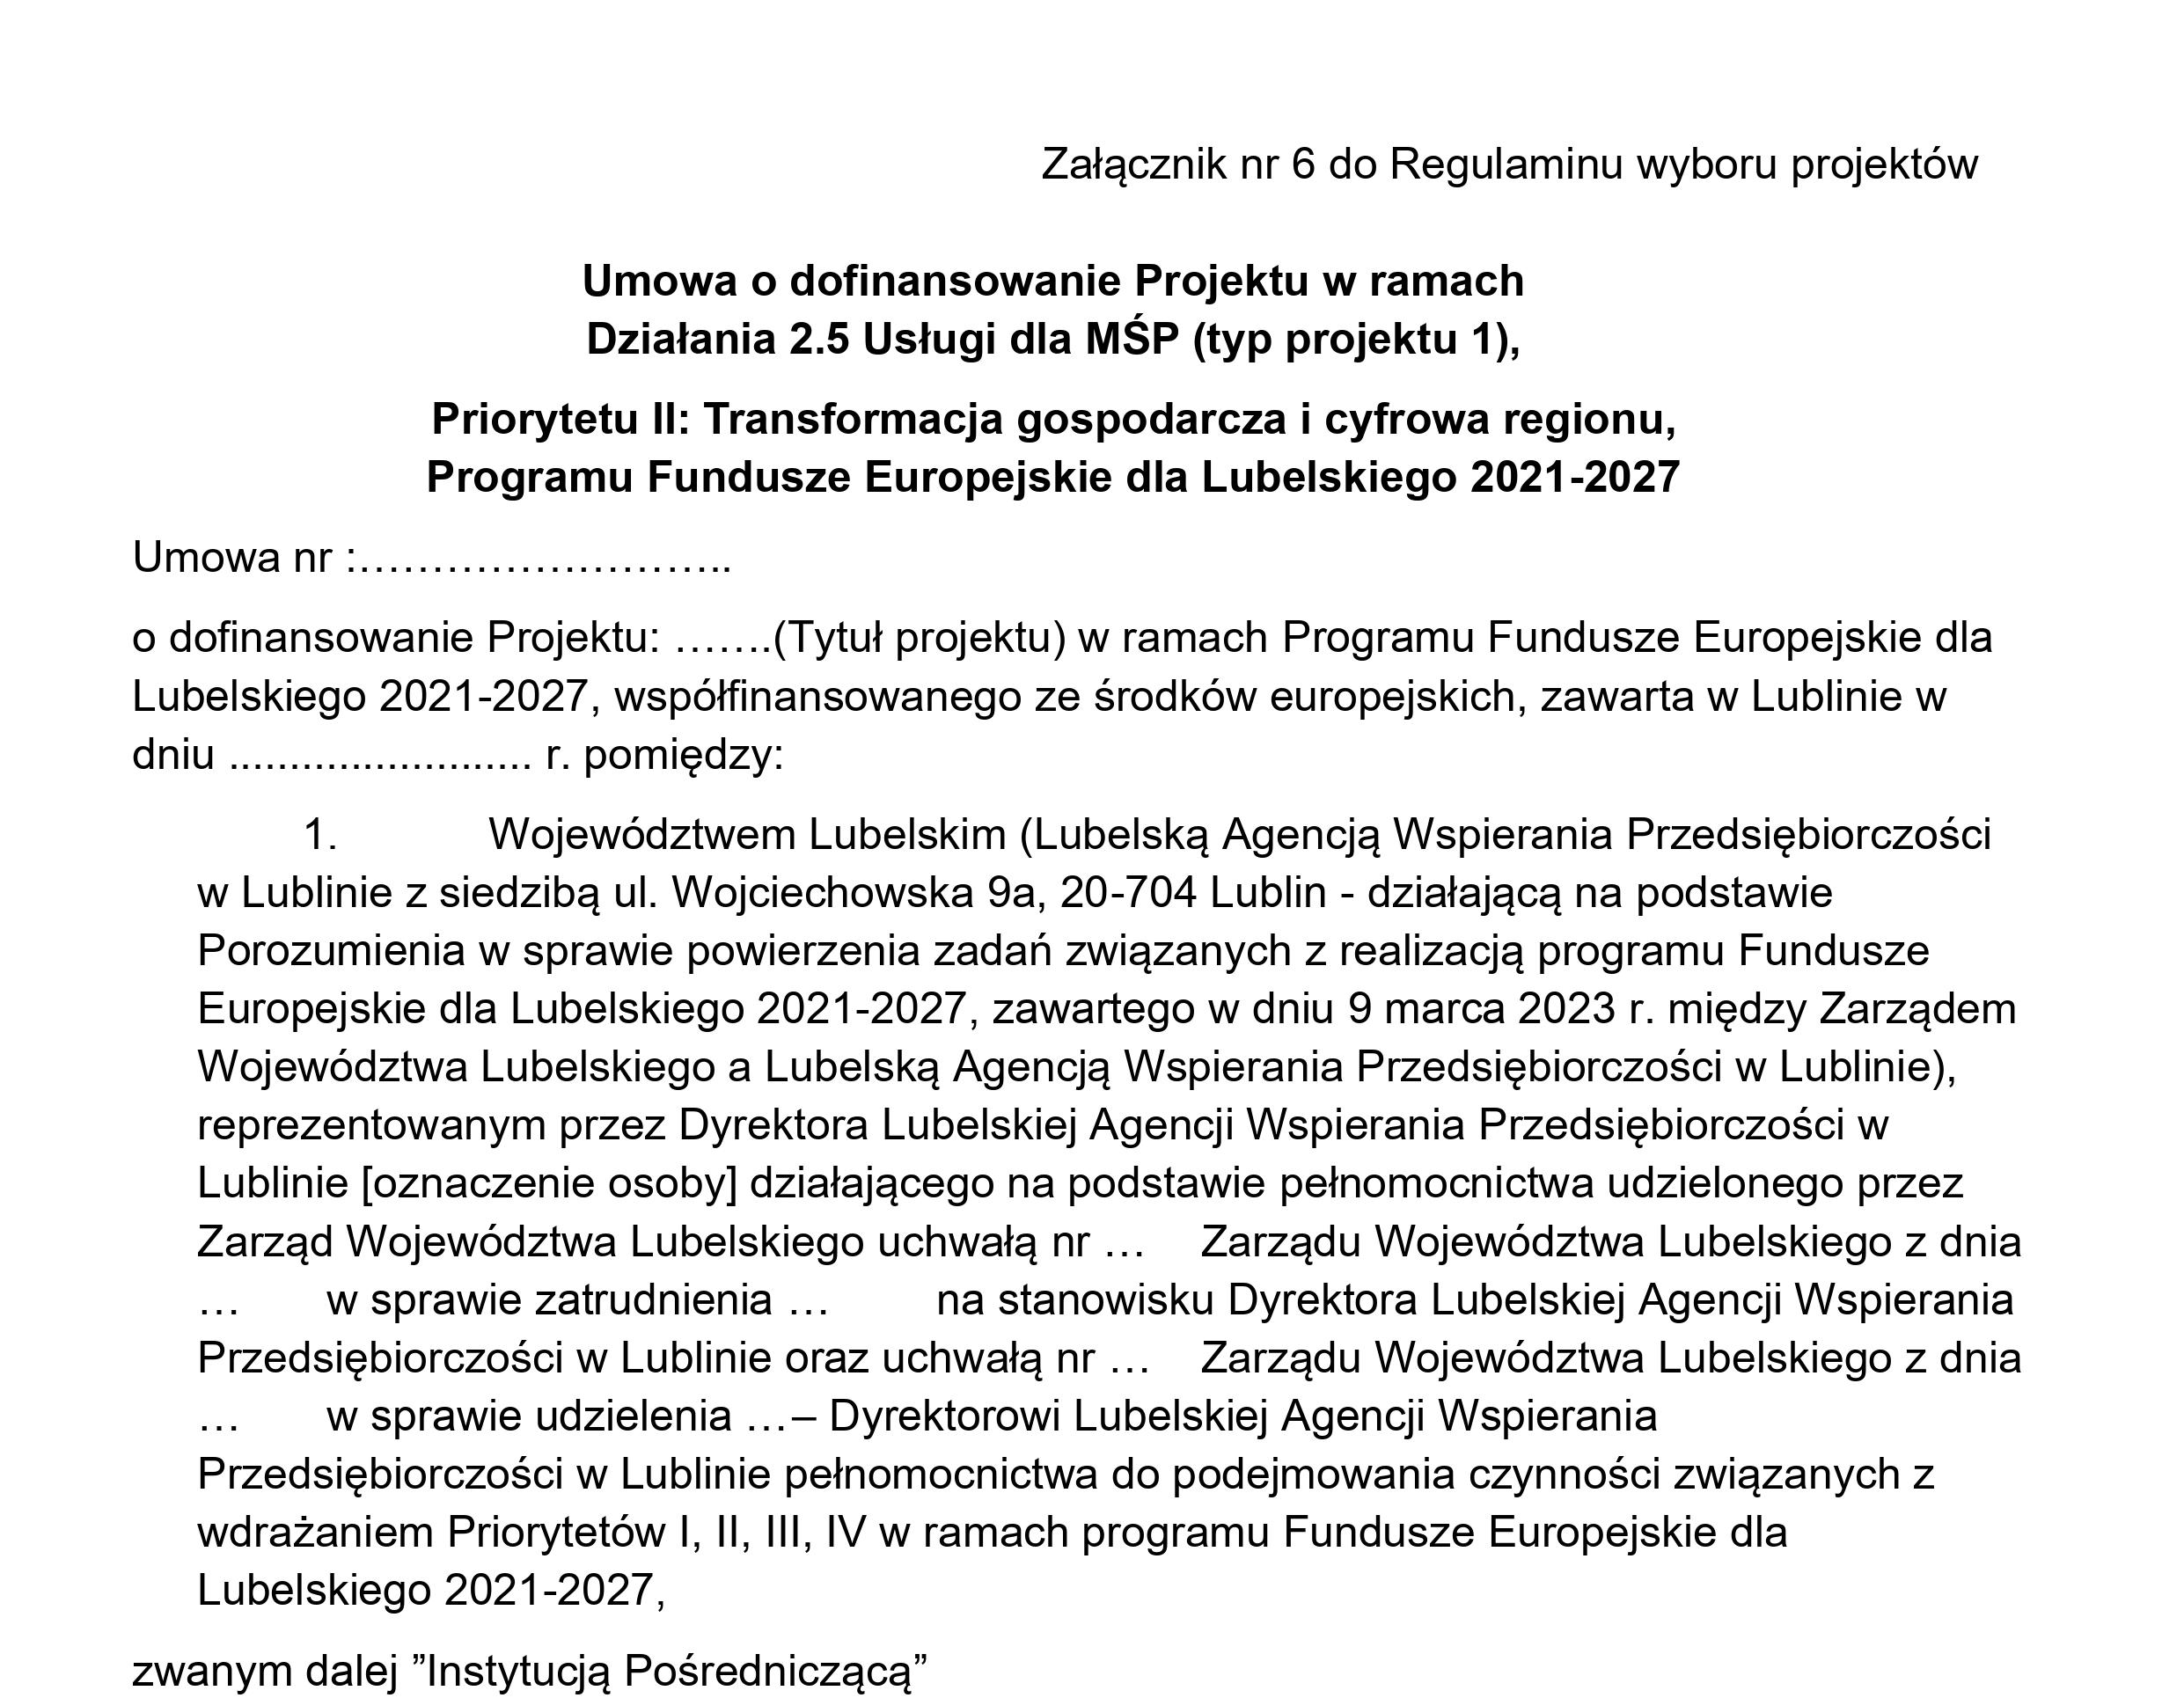
Beneficjencie!
Zapoznaj się z Umową o dofinansowanie!

Slide 3

Jak sprawnie obsługiwać Projekt w aplikacji SL2021 ?
SL2021 – Link do pobrania Instrukcji Użytkownika Zewnętrznego (Beneficjenta)

Slide 4
Harmonogram płatności
Zgodnie z zapisami Umowy o dofinansowanie w terminie 7 dni od daty podpisania Umowy, Beneficjent przedstawia za pomocą CST2021 harmonogram płatności, obejmujący w szczególności informacje o przewidywanych ramach czasowych przedkładania kolejnych wniosków o płatność.
Celem Harmonogramu jest dostarczenie informacji o przewidywanych ramach czasowych przedkładania przez Beneficjentów kolejnych wniosków o płatność, danych na temat wydatków (ogółem i kwalifikowalnych), jakie beneficjenci planują wykazać we wnioskach o płatność składanych do LAWP, a także o wnioskowanych kwotach dofinansowania (w formie zaliczki oraz refundacji).

Slide 5
Wniosek o płatność
Pierwszy wniosek o płatność Beneficjent składa w terminie nie dłuższym niż dwa/trzy miesiące od daty rozpoczęcia realizacji Projektu wskazanej w § 3 ust. 1 lit. a) Umowy. Kolejne wnioski o płatność Beneficjent składa co dwa/trzy miesiące, licząc od daty złożenia poprzedniego wniosku o płatność, nie później niż w terminie 10 dni od upływu dwu/trzymiesięcznego okresu.
Rodzaje wniosków o płatność:
    sprawozdawczy
    zaliczkowy
    sprawozdawczo-rozliczeniowy

Slide 6
Podstawowe dokumenty wymagane przy rozliczeniu wydatków cz. 1
Wzory dokumentów wymaganych na etapie realizacji projektu zamieszczone są na stronie internetowej programu Fundusze Europejskie dla Lubelskiego pod ogłoszeniem naboru.
dokumenty przedstawiające przebieg procedury wyboru najkorzystniejszych ofert (zapytanie ofertowe, otrzymane oferty wraz z załącznikami, protokół z postępowania o udzielenie zamówienia sporządzony na obowiązującym wzorze), w przypadku, gdy procedura wyboru wykonawcy zamówienia była przedmiotem kontroli przez Instytucję Pośredniczącą, należy przedłożyć wyłącznie protokół z postępowania o udzielenie zamówienia (dotyczy zamówień, których wartość przekracza kwoty 80.000 zł netto);
umowy z dostawcami lub wykonawcami zawierające specyfikacje będące podstawą wystawienia każdej z faktur lub innych dowodów księgowych – jeżeli nazwa towaru lub usługi na dowodzie księgowym odnosi się do umów zawartych przez Beneficjenta lub nie pozwala na precyzyjne określenie wydatków kwalifikowalnych (nie dotyczy zamówień poniżej 80.000 zł netto) oraz aneksy jeżeli zostały zawarte;

Slide 7
Podstawowe dokumenty wymagane przy rozliczeniu wydatków cz. 2
protokoły odbioru dokumentujące wykonanie dostaw i usług (m.in. protokół odbioru częściowego, końcowego, dziennik budowy). Do każdego wniosku o płatność rozliczającego wydatki Beneficjent zobowiązany jest złożyć kosztorysy ofertowe na wykonywane roboty budowlane od wykonawców, których oferty zostały uznane za najkorzystniejsze. Załączniki wymagane są obligatoryjnie w przypadku projektów infrastrukturalnych;
oświadczenie Beneficjenta dotyczące przeliczenia walut obcych (dotyczy płatności w walucie obcej);
tłumaczenia z języka obcego na język polski dokumentów związanych z realizacją projektu (wymagane co do zasady tłumaczenie dokumentów przez tłumacza przysięgłego);
umowy najmu, dzierżawy, inne o podobnym charakterze w przypadku nakładów poniesionych na ulepszenia w obcych środkach trwałych;

Slide 8
Podstawowe dokumenty wymagane przy rozliczeniu wydatków cz. 3
umowy o pracę osób zatrudnionych przez Beneficjenta w ramach Projektu wraz z oświadczeniem dotyczącym rozliczenia kosztów personelu, zakresem obowiązków, oddelegowaniem oraz kartami czasu pracy (dotyczy niepełnego wymiaru czasu pracy).
Beneficjent zobowiązany jest niezwłocznie po zaangażowaniu personelu projektu wprowadzić dane do CST2021 następujące dane:
dane personelu projektu, m. in. imię, nazwisko, nr PESEL,
dane dotyczące formy zaangażowania personelu w ramach projektu: forma zaangażowania w projekcie, okres zaangażowania;

Slide 9
Podstawowe dokumenty wymagane przy rozliczeniu wydatków cz. 4
umowy cywilno-prawne zawarte z osobami zatrudnionymi przez Beneficjenta w ramach Projektu, wraz zakresem obowiązków, oświadczeniami dotyczącymi łącznego zaangażowania zawodowego danej osoby w realizację wszystkich projektów finansowanych z funduszy UE oraz działań finansowanych z innych źródeł, w tym środków własnych Beneficjenta i innych podmiotów (niezależnie od formy zaangażowania) i kartami czasu pracy wypełnionymi na obowiązującym wzorze;
deklaracje ZUS i US wraz z dokumentami potwierdzającymi zapłatę należności publicznoprawnych, związanych z zawartymi umowami o pracę i/lub umowami cywilnoprawnymi;
noty księgowe wraz dokumentami potwierdzającymi ilość godzin poświęconych na realizację Projektu wraz z rozliczeniem kosztów pracy właścicieli, wspólników spółki cywilnej bądź spółki jawnej, osobiście zaangażowanych w prowadzenie badań przemysłowych lub eksperymentalnych prac rozwojowych;

Slide 10
Podstawowe dokumenty wymagane przy rozliczeniu wydatków cz. 5
umowy najmu powierzchni wystawienniczej i/lub stoiska wystawienniczego;
faktury i inne dowody księgowe opisane zgodnie ze wzorem, potwierdzające poniesione koszty wraz z dokumentami potwierdzającymi dokonanie zapłaty;
wyciągi z rachunku bankowego do obsługi zaliczki, za okres, którego dotyczy wniosek o płatność – dotyczy rozliczenia zaliczki;
umowy leasingu wraz z harmonogramem spłat;
dokumenty potwierdzające faktyczne koszty amortyzacji budynków wykorzystywanych do realizacji Projektu;

Slide 11
Podstawowe dokumenty wymagane przy rozliczeniu wydatków cz. 6
raporty o przebiegu badań przemysłowych i eksperymentalnych prac rozwojowych;
dokumenty wymagane w przypadku nabycia nieruchomości (komponent wdrożeniowy):
akt notarialny zawierający szczegółowy opis przedmiotu zakupu i jego wartości,
operat szacunkowy potwierdzający rynkową wartość przedmiotowej nieruchomości na dzień zakupu, sporządzony przez uprawnionego rzeczoznawcę,
oświadczenie podmiotu zbywającego, że nieruchomość nie była współfinansowana ze środków unijnych,
pisemne oświadczenie Beneficjenta, iż nieruchomość została nabyta na warunkach rynkowych od osób trzecich, niepowiązanych z Beneficjentem;

Slide 12
Podstawowe dokumenty wymagane przy rozliczeniu wydatków cz. 7
dokumenty potwierdzające faktyczne koszty amortyzacji aparatury naukowo-badawczej wykorzystywanej do realizacji Projektu, odpowiadające okresowi trwania komponentu B+R, obliczone na podstawie powszechnie przyjętych zasad rachunkowości oraz dokumenty potwierdzające faktyczne wykorzystanie aparatury, np. karta czasu pracy albo oświadczenie potwierdzające wykorzystanie aparatury naukowo-badawczej jedynie na potrzeby Projektu;
dokumentacja zdjęciowa potwierdzająca udział w targach/wystawach międzynarodowych/misjach gospodarczych;
raport z przebiegu misji gospodarczej;
potwierdzenie umieszczenia krótkiego opisu projektu na stronie internetowej (jeśli posiada stronę) oraz na stronie mediów społecznościowych (zgodnie z wymaganiami wskazanymi w Umowie o dofinansowanie);

Slide 13
Podstawowe dokumenty wymagane przy rozliczeniu wydatków cz. 8
dokumenty potwierdzające wykonanie usług związanych z organizacją spotkań w ramach procesu sieciowania prowadzonego przez Beneficjenta (dotyczy Działania 1.6);
dokumenty potwierdzające organizację szkoleń dla MŚP z województwa lubelskiego prowadzonych przez pracowników lub kadrę zarządzającą Beneficjenta (dotyczy Działania 1.6);
sprawozdania/raporty/opisy podsumowujące/końcowe lub inne równoważne dokumenty podsumowujące rezultaty/efekty przeprowadzonego doradztwa innowacyjnego (dotyczy Działania 2.5);
dokument potwierdzający, iż podmiot świadczący usługi doradcze posiada akredytację indywidualną Ministra Rozwoju i Technologii w funkcji doradztwo innowacyjne (dotyczy Działania 2.5);

Slide 14
Podstawowe dokumenty wymagane przy rozliczeniu wydatków cz. 9
Oświadczenia Beneficjenta;
inne dokumenty potwierdzające prawidłową realizację projektu, np. bilety lotnicze, potwierdzenia poniesionych opłat, dokumenty potwierdzające podróż własnym środkiem transportu, decyzje/pozwolenia niezbędne do prowadzenia działalności gospodarczej związane z realizowanym projektem;
dokumenty potwierdzające spełnienie deklaracji Beneficjenta, za które na etapie oceny trafności merytorycznej Wniosek o dofinansowanie otrzymał punkty (dokumenty wymagane na etapie realizacji projektu i/lub kontroli trwałości Projektu);
przypadku zwrotu przez Beneficjenta całości otrzymanej zaliczki należy każdorazowo bezwzględnie przedkładać historię rachunku zaliczkowego za okres od dnia otrzymania zaliczki do dnia jej zwrotu (w celu weryfikacji, czy środki z zaliczki nie zostały wykorzystane na inne cele).

Slide 15
Zmiany w Umowie o dofinansowanie
Beneficjent zgłasza propozycje zmian niezbędnych dla zapewnienia prawidłowej realizacji projektu, nie później niż 30 dni przed planowanym terminem złożenia wniosku o płatność i nie później niż przed rzeczowym zakończeniem realizacji projektu.
Beneficjent, występując o zmianę Umowy, składa pismo dotyczące zmian w projekcie w aplikacji SL2021 wraz z uzasadnieniem.
Po uzyskaniu zgody LAWP Beneficjent dokonuje aktualizacji danych w aplikacji SL2021 poprzez złożenie wniosku o zmiany oraz dołącza skorygowany biznes plan.
Zmiany w Umowie nie mogą prowadzić do zwiększenia dofinansowania.
Beneficjent nie może dokonywać przesunięć w budżecie projektu pomiędzy:
wydatkami ponoszonymi w związku z realizacją badań przemysłowych i eksperymentalnych prac rozwojowych w ramach komponentu B+R,

Slide 16
Zmiany w Umowie o dofinansowanie cz. 1
wydatkami ponoszonymi w związku z realizacją komponentu B+R i komponentu wdrożeniowego,
wydatkami dla których przewidziano we Wniosku o dofinansowanie rożny procentowy poziom wsparcia,
kategoriami wydatków dotyczącymi różnych przeznaczeń pomocy publicznej, w sytuacji gdy spełnione zostaną przesłanki określone w ust. 16 lit. c) i d), tj. skutkującej zwiększeniem udzielonej pomocy publicznej oraz zmiany skutkującej przekroczeniem dopuszczalnej kwoty pomocy de minimis,
kategoriami kosztów rozliczanymi za pomocą metod uproszczonych, a pozostałymi kategoriami kosztów w ramach Projektu.

Slide 17
Zmiany w Umowie o dofinansowanie cz. 2
Instytucja Pośrednicząca nie wyrazi zgody na zmiany, które w zbyt dużym stopniu ingerują w projekt wyłoniony do dofinansowania, w tym:
  zwiększeniem udzielonej kwoty pomocy publicznej,
  zmiany skutkującej przekroczeniem dopuszczalnej kwoty pomoce de minimis,
  zmiany skutkujące nieosiągnięciem celów projektu,
  zmiany, które prowadzą do zmniejszenia zakładanych wartości wskaźników, które będą miały wpływ na nieosiągnięcie celów Projektu.

Slide 18
Najczęściej popełniane błędy podczas rozliczania projektów

Slide 19
Błędy w formularzu wniosku o płatność
Brak wypełnionych pól dotyczących stanu realizacji projektu oraz problemów związanych z realizacją.
Brak oznaczenia odpowiedniego rodzaju wniosku o płatność.
Brak wszystkich dat zapłaty – należy wykazać wszystkie daty zapłaty lub w przypadku kilku płatności wskazać przedział dat w jakich dokonano płatności.
Błędna nazwa kosztu – nazwa winna być zgodna z dokumentem księgowym.
Kategoria kosztu wskazana w opisie drugiej strony dokumentu księgowego niezgodna z budżetem projektu.
Błędny numer ewidencyjny/księgowy (lub brak numeru na dokumencie księgowym).
Błędne wskazanie kwoty podatku VAT w przypadku, gdy VAT nie jest kwalifikowalny.

Slide 20
Błędy w formularzu wniosku o płatność cd.
Błędne wartości wskaźników (niezgodne z metodologią określoną we wniosku lub umowie o dofinansowanie).
Miejsce przechowywania dokumentacji wskazane w formularzu wniosku jest niezgodne z adresem w umowie o dofinansowanie.
Nieprawidłowo wypełniona tabela Źródła finansowania (w tym brak kwoty w wierszu „W tym UE”), Rozliczenie zaliczek (dla WNP rozliczających zaliczkę).

Slide 21
Błędy w dokumentacji dołączonej do wniosku o płatność
W przypadku, gdy postępowanie nie było przedmiotem kontroli LAWP - brak kompletnej dokumentacji niezbędnej do zweryfikowania prawidłowości wyboru wykonawcy, tj. protokołu z postępowania oraz umowy z wykonawcą wraz z aneksami, o ile były zawierane.
Brak kompletnej dokumentacji niezbędnej do zweryfikowania kwalifikowalności poniesionego wydatku (faktury proforma/zamówienia, na podstawie których dokonano płatności, protokołu odbioru).
Brak wymaganego opisu pierwszej i drugiej strony dokumentów księgowych zgodnie ze wzorem dostępnym na stronie Wzory załączników (dot. wydatków kwalifikowalnych i niekwalifikowalnych). Dokumenty dot. wydatków niekwalifikowalnych winny być opisane na pierwszej stronie.
Brak dokumentu pn. Oświadczenia Beneficjenta wypełnionego zgodnie ze wzorem dostępnym na stronie Wzory załączników . Należy pamiętać, iż polityki horyzontalne opisane są w Biznes Planie – część opisowa (załącznik do wniosku o dofinansowanie).

Slide 22
Błędy w dokumentacji dołączonej do wniosku o płatność cd.
Brak pism przewodnich zawierających wyjaśnienia - zarówno dla 1 wersji, jak i dla poprawek.
W protokołach odbioru brak szczegółowych informacji pozwalających na zidentyfikowanie środków trwałych i przypisanie ich do konkretnego protokołu odbioru i faktury (ważne gdy na fakturze brak takich danych).
Brak tłumaczenia dokumentów wystawionych w języku obcym przez tłumacza przysięgłego (dot. m.in. faktur wystawionych w języku obcym).
Brak potwierdzeń zapłaty za dokument księgowy (fakturę/rachunek).
Brak wyciągu z rachunku bankowego (dokument wymagany w ramach wniosku rozliczającego zaliczkę).

Slide 23
Zamówienia udzielane w ramach projektu

Slide 24
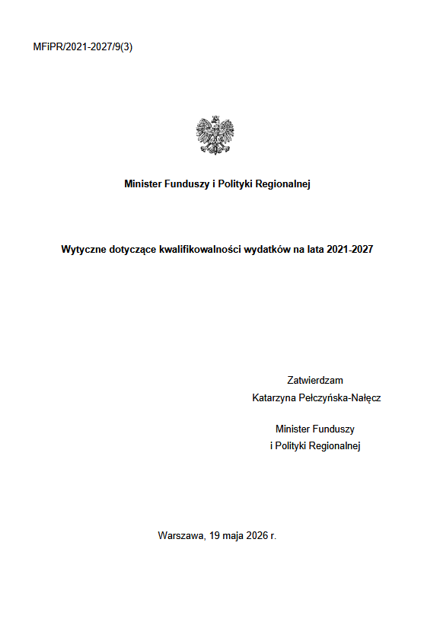
Od czego zacząć ?
Udzielanie zamówień w ramach projektów dokonywane jest w oparciu o:
Zapisy Wniosku o dofinansowanie
Umowę o dofinansowanie projektu
Wytyczne – należy sprawdzić aktualną wersję przed ogłoszeniem postępowania ofertowego.

Slide 25
Zasady ponoszenia wydatków
Zgodnie z podrozdziałem 2.2 pkt 1 lit. f Wytycznych dotyczących kwalifikowalności wydatków na lata 2021-2027 wydatki w ramach projektu muszą być ponoszone w sposób:
przejrzysty,
racjonalny,
efektywny,
z zachowaniem zasad uzyskiwania najlepszych efektów z danych nakładów

Slide 26
Zamówienia udzielane w ramach projektów
Zamówienia udzielane w ramach projektów. Podręcznik beneficjenta i wnioskodawcy polityki spójności 2021-2027

Slide 27
Szacowanie wartości zamówienia
Celem szacowania wartości zamówienia jest ustalenie wartości zamówienia w ramach projektu, które umożliwia zastosowanie właściwej procedury uzależnionej od wartości zamówienia.
Ustalając wartość zamówienia, należy odnieść się do całego projektu oraz wziąć pod uwagę konieczność łącznego spełnienia następujących przesłanek:
tożsamość czasowa - realizacja zamówień w zbliżonym czasie w znanej Ci perspektywie czasowej
tożsamość przedmiotowa - usługi, dostawy oraz roboty budowlane są tożsame rodzajowo lub funkcjonalnie
tożsamość podmiotowa - rozumiana jako możliwość wykonania zamówienia przez jednego wykonawcę, dostaw, usług lub robót budowlanych

Slide 28
Szacowanie wartości zamówienia cd.
w przypadku udzielania zamówienia w częściach (z określonych względów ekonomicznych, organizacyjnych, celowościowych), wartość zamówienia ustala się jako łączną wartość poszczególnych jego części,
należy dokonywać z należytą starannością – nie wolno dzielić zamówienia lub łączyć różnego rodzaju zamówień w celu uniknięcia procedur,
wartość szacunkowa zamówienia jest wartością netto, tj. bez podatku od towarów i usług (VAT),
szacując wartości zamówienia należy przeliczyć wartość w oparciu o przepisy wydane na podstawie art. 35 ust. 3 Pzp (Obwieszczenie Prezesa Urzędu Zamówień z dn. 03.12.2021 w sprawie aktualnych progów unijnych, ich równowartości w złotych, równowartości w złotych kwot wyrażonych w euro oraz średniego kursu złotego w stosunku do euro stanowiącego podstawę przeliczania wartości zamówień publicznych lub konkursów) – obecny kurs wynosi 4,31 PLN),
szacowanie dokumentowane jest w sposób zapewniający właściwą ścieżkę audytu (np. w zatwierdzonym wniosku o dofinansowanie projektu lub w notatce z szacowania).

Slide 29
Analiza rynku/procedura przedsiębiorstwa
(dla wydatków < 80 000,00 PLN)
Beneficjent udziela je w oparciu o funkcjonujący w przedsiębiorstwie regulamin/procedurę dokonywania zakupów,
jeżeli Beneficjent nie posiada takiego regulaminu/procedury dokonywania zakupów/zamówień mając na uwadze konieczność zachowania racjonalności, efektywności i przejrzystości wydatku oraz zachowania zasady uzyskiwania najlepszych efektów z danych nakładów powinien dokonać analizy rynku,
co do zasady LAWP nie wymaga okazania dokumentów potwierdzających przeprowadzenie analizy rynku (Beneficjent może zostać zobowiązany do udokumentowania sposobu jego wyceny przedstawiając np. oferty otrzymane od potencjalnych wykonawców lub wydruki ze stron internetowych/wiadomość email z opisem przedmiotu zamówienia i ceną),
zawarcie pisemnej umowy z wykonawcą nie jest wymagane.

Slide 30
Udzielanie zamówień
> 80 tys. PLN netto
ZASADA KONKURENCYJNOŚCI

Slide 31

Zasada konkurencyjności (zamówienia powyżej 80 tys. PLN netto)
Bez względu na to, czy realizacja projektu rozpoczęła się przed podpisaniem umowy o dofinansowanie, czy po podpisaniu umowy o dofinansowanie, zapytanie należy zamieścić w Bazie Konkurencyjności 2021

Slide 32
Zasada konkurencyjności
Warunki spełnienia zasady konkurencyjności:
upublicznienie zapytania ofertowego zawierającego wszelkie niezbędne informacje wynikające z Wytycznych,
wybór najkorzystniejszej oferty zgodnej z opisem przedmiotu zamówienia, złożonej przez wykonawcę spełniającego warunki udziału w postępowaniu w oparciu o ustalone w zapytaniu kryteria oceny ofert.
Ponadto, dla zamówień realizowanych zgodnie z zasadą konkurencyjności wymagane jest:
udokumentowanie wyboru wykonawcy odpowiednim protokołem z postępowania,
zawarcie umowy z wykonawcą z formie pisemnej lub elektronicznej,
upublicznienie wyników postępowania.

Slide 33
Terminy na złożenie oferty:
nie mniej niż 7 dni – w przypadku dostaw i usług
nie mniej niż 30 dni – w przypadku zamówień o dużej wartości, tj. co
najmniej 5 538 000 EUR w przypadku robót budowlanych i 750 000 EUR w przypadku dostaw i usług
nie mniej niż 14 dni – w przypadku robót budowlanych
O terminowym złożeniu oferty decyduje data złożenia oferty za pośrednictwem BK2021.

Slide 34
Termin na złożenie oferty:
Bieg terminu rozpoczyna się w dniu następującym po dniu upublicznienia zapytania ofertowego, a kończy się z upływem ostatniego dnia.
Jeżeli koniec terminu przypada na sobotę lub dzień ustawowo wolny od pracy, termin upływa dnia następnego po dniu lub dniach wolnych od pracy.
Nie jest dopuszczalne ustalenie terminów krótszych, np. poprzez wskazanie, że oferty można składać tylko osobiście w godzinach pracy przedsiębiorstwa np. do godz. 16:00 ostatniego dnia składania ofert.
Należy bezwzględnie zachować minimalne terminy i przyjmować oferty do zakończenia dnia.

Slide 35
Zapytanie ofertowe zawiera co najmniej (1):
opis przedmiotu zamówienia
przedmiot zamówienia opisuje się w sposób jednoznaczny i wyczerpujący, za pomocą dokładnych i zrozumiałych określeń, uwzględniając wszystkie wymagania i okoliczności mogące mieć wpływ na sporządzenie oferty;
niewskazane jest zbyt precyzyjne określanie parametrów urządzeń – kopiowanie z kart katalogowych – ze względu na wskazywanie konkretnego modelu, ale również na ryzyko nie spełnienia tych parametrów w przypadku, gdy nie będzie już na rynku takich urządzeń – korekty finansowe;
jeżeli nie uzasadnia tego przedmiot zamówienia, opis przedmiotu zamówienia nie może zawierać odniesień do znaków towarowych, patentów lub pochodzenia, źródła lub szczególnego procesu. W wyjątkowych przypadkach dopuszcza się stosowanie takich odniesień, jeżeli niemożliwe jest opisanie przedmiotu zamówienia w wystarczająco precyzyjny i zrozumiały sposób zgodnie ze zdaniem pierwszym. Takim odniesieniom muszą towarzyszyć słowa „lub równoważne”.

Slide 36
Zapytanie ofertowe zawiera co najmniej (2):
  opis przedmiotu zamówienia
    do opisu przedmiotu zamówienia stosuje się nazwy i kody określone we wspólnym Słowniku Zamówień, o którym mowa w rozp. (WE) nr 2195/2002 Parlamentu Europejskiego i Rady z dn. 05.11.2002 w spr. Wspólnego Słownika Zamówień (CPV);
    z uwagi na konieczność ochrony tajemnicy przedsiębiorstwa dopuszcza się możliwość ograniczenia zakresu opisu przedmiotu zamówienia, przy czym wymagane jest przesłanie uzupełnienia wyłączonego opisu przedmiotu zamówienia do potencjalnego wykonawcy, który zobowiązał się do zachowania poufności w odniesieniu do przedstawionych informacji, w terminie umożliwiającym przygotowanie i złożenie oferty;
    powinien odnosić się do zakresu wskazanego we wniosku o dofinansowanie;
    w przypadku zamówienia na roboty budowlane - opis przedmiotu zamówienia powinien zawierać elementy, które pozwolą na jego szczegółowe porównanie z kosztorysem inwestorskim. W tym celu należy do zapytania dołączyć dokumentację, która umożliwi potencjalnemu wykonawcy wycenić wartość robót, tj. przedmiar robót.

Slide 37
Zapytanie ofertowe zawiera co najmniej (3):
warunki udziału w postępowaniu oraz opis sposobu dokonywania oceny ich spełnienia (stawianie warunków udziału nie jest obowiązkowe):
  warunki udziału w postępowaniu odnoszą się do właściwości podmiotowej wykonawcy. Od ich spełnienia uzależniony jest udział wykonawcy w postępowaniu o udzielenie zamówienia publicznego,
  warunki udziału w postępowaniu winny być określone w sposób zapewniający zachowanie uczciwej konkurencji i równego traktowania wykonawców,
  nie można formułować warunków udziału przewyższających wymagania wystarczające do należytego wykonania zamówienia,
  w odniesieniu do sytuacji ekonomicznej lub finansowej wykonawców zamawiający może wymagać, aby posiadali minimalny roczny przychód w zakresie przedmiotu zamówienia przy czym przychód nie powinien przekraczać dwukrotności szacunkowej wartości zamówienia, z wyjątkiem uzasadnionych przypadków,

Slide 38
Zapytanie ofertowe zawiera co najmniej (4):
warunki udziału w postępowaniu oraz opis sposobu dokonywania oceny ich spełnienia (stawianie warunków udziału nie jest obowiązkowe):
  w odniesieniu do zdolności technicznej lub zawodowej warunkami mogą być np. doświadczenie wykonawcy (w latach lub liczbie wykonanych podobnych dostaw - potwierdzone referencjami), doświadczenia personelu przeznaczonego do realizacji zamówienia.

Slide 39
Zapytanie ofertowe zawiera co najmniej (5):
kryteria oceny oferty
  kryteria oceny ofert muszą odnosić się do danego przedmiotu zamówienia;
  każde kryterium (i opis jego stosowania) musi być sformułowane jednoznacznie i precyzyjnie, tak żeby każdy poprawnie poinformowany oferent, który dołoży należytej staranności, mógł interpretować je w jednakowy sposób;
  wagi (znaczenie) poszczególnych kryteriów powinny być określone w sposób umożliwiający wybór najkorzystniejszej oferty;
  kryteria oceny ofert nie mogą dotyczyć właściwości wykonawcy w szczególności jego wiarygodności ekonomicznej, technicznej lub finansowej oraz doświadczenia. Zakaz nie dotyczy zamówień na usługi społeczne lub niepriorytetowe albo Instytucja Zarządzająca określiła inne rodzaje zamówień, w odniesieniu do których możliwe jest stosowanie kryteriów odnoszących się do właściwości wykonawcy;
  cena może być jedynym kryterium oceny ofert;

Slide 40
Zapytanie ofertowe zawiera co najmniej (6):
kryteria oceny oferty
  wskazane jest stosowanie jako kryterium oceny ofert innych wymagań odnoszących się do przedmiotu zamówienia, np.
      jakość, w tym parametry techniczne i funkcjonalne, aspekty środowiskowe, społeczne, innowacyjne,
      organizację, kwalifikacje zawodowe/doświadczenie osób wyznaczonych do realizacji zamówienia,
      serwis posprzedażny, warunki dostawy (tj. termin dostawy, warunki dostawy).

Slide 41
Zapytanie ofertowe zawiera co najmniej (7):
  informację o wagach punktowych lub procentowych dla danego kryterium oceny;
  opis sposobu przyznawania punktacji za spełnienie danego kryterium;
  termin składania ofert;
  termin realizacji umowy;
  informację na temat zakazu konfliktu interesów;
  określenie warunków istotnych zmian umowy, o ile przewiduje się możliwość jej zmiany;
  informację o możliwości składania ofert częściowych, o ile przewiduje się taką możliwość;
  opis sposobu przedstawiania ofert wariantowych oraz minimalne warunki, jakim muszą odpowiadać oferty wariantowe wraz z wybranymi kryteriami oceny, jeżeli zamawiający wymaga lub dopuszcza ich składanie;

Slide 42
Konflikt interesów
Konflikt interesów to każda sytuacja, w której osoby biorące udział w przygotowaniu lub prowadzeniu postępowania o udzielenie zamówienia lub mogące wpłynąć na wynika tego postępowania mają, bezpośrednio lub pośrednio, interes finansowy, ekonomiczny lub inny interes osobisty, który można postrzegać jako zagrażający ich bezstronności i niezależności w związku z postępowaniem o udzielnie zamówienia.
Beneficjent zobowiązany jest do podejmowania odpowiednich środków, które winny skutecznie zapobiegać konfliktom interesów oraz rozpoznawać i likwidować je, gdy powstają w związku z prowadzeniem postępowania lub na etapie wykonywania zamówienia – by nie dopuścić do zakłócenia konkurencji oraz zapewnić równe traktowanie wykonawców.
Zamówienia nie mogą być udzielane podmiotom powiązanym z Beneficjentem osobowo lub kapitałowo.
Czynności związane z przygotowaniem oraz przeprowadzeniem postępowania o udzielenie zamówienia wykonują osoby zapewniające bezstronność i obiektywizm. Osoby te składają oświadczenie w formie pisemnej lub w formie elektronicznej (w rozumieniu odpowiednio art. 78 i art. 78¹ Kodeksu cywilnego) o braku istnienia albo braku wpływu powiązań osobowych lub kapitałowych z wykonawcami na bezstronność postępowania (Sekcja 3.2.2. Postępowanie o udzielenie zamówienia pkt.8).

Slide 43
Zasada konkurencyjności
zapytanie ofertowe może zostać zmienione przed upływem terminu składania ofert przewidzianym w zapytaniu ofertowym. W takim przypadku należy w opublikowanym zapytaniu ofertowym uwzględnić informację o zmianie. Zamawiający przedłuża termin składania ofert o czas niezbędny do wprowadzenia zmian w ofertach, jeżeli jest to konieczne z uwagi na zakres wprowadzonych zmian;
nie jest możliwe dokonywanie istotnych zmian postanowień zawartej umowy w stosunku do treści oferty, na podstawie której dokonano wyboru wykonawcy, jeżeli nie przewidziano możliwości jej zmiany w zapytaniu ofertowym - zmiana treści umowy może skutkować korektą finansową;
w przypadku, gdy pomimo właściwego upublicznienia zapytania ofertowego, wpłynie tylko jedna niepodlegająca odrzuceniu oferta – uznaje się Zasadę konkurencyjności za spełnioną.

Slide 44
Zasada konkurencyjności cd. 1
niestosowanie procedur określonych w sekcji 3.2.2 możliwe jest w przypadku:
Gdy w wyniku prawidłowego zastosowania zasady konkurencyjności nie wpłynęła żadna oferta, lub wpłynęły tylko oferty podlegające odrzuceniu albo żaden wykonawca nie spełnili warunków udziału w postępowaniu, o ile takie warunki były stawiane wykonawcom, zawarcie umowy w sprawie realizacji zamówienia z pominięciem zasady konkurencyjności („z wolnej ręki”) jest możliwe, gdy pierwotne warunki zamówienia nie zostały zmienione.
W pierwszej kolejności rozstrzygająca będzie prawidłowość przeprowadzenia procedury na Bazie konkurencyjności – zbadanie, czy na brak ofert miały wpływ błędy w ogłoszeniu. Następnie po stwierdzeniu, iż Zamawiający był uprawniony do postępowania z „wolnej ręki”, zbadana zostanie prawidłowość przeprowadzenia tego postępowania.

Slide 45
Zasada konkurencyjności cd. 2
Zasady konkurencyjności (wyłączenia) nie stosuje się m.in. do:
a) zamówień, których wartość nie przekracza kwoty 80.000 zł netto,
b) zamówień udzielanych na podstawie ustawy z dnia 11 września 2019 r. Prawo zamówień publicznych
c) zamówień o przedmiocie określonym w art. 9-14 Pzp,
d) zamówień, których przedmiotem są usługi świadczone w zakresie prac badawczo-rozwojowych prowadzonych w projekcie przez osoby fizyczne wskazane w zatwierdzonym wniosku o dofinansowanie projektu, posiadające wymagane kwalifikacje, pozwalające na przeprowadzenie prac badawczo-rozwojowych zgodnie z tym wnioskiem,

Slide 46
Badanie rażąco niskiej ceny
Jeżeli zaoferowana cena lub koszt wydają się rażąco niskie w stosunku do przedmiotu zamówienia, tj. różnią się o więcej niż 30% od średniej arytmetycznej cen wszystkich ważnych ofert niepodlegających odrzuceniu, lub budzą wątpliwości zamawiającego co do możliwości wykonania przedmiotu zamówienia zgodnie z wymaganiami określonymi w zapytaniu ofertowym lub wynikającymi z odrębnych przepisów, zamawiający żąda od wykonawcy złożenia w wyznaczonym terminie wyjaśnień, w tym złożenia dowodów w zakresie wyliczenia ceny lub kosztu. Zamawiający ocenia te wyjaśnienia w konsultacji z wykonawcą i może odrzucić tę ofertę wyłącznie w przypadku, gdy złożone wyjaśnienia wraz z dowodami nie uzasadniają podanej ceny lub kosztu w tej ofercie.

Slide 47
Badanie rażąco niskiej ceny cd.
UWAGA!
Oferty, które sprawiały wrażenie rażąco niskich w stosunku do robót budowlanych/dostaw/usług, zostały odrzucone, ale przed odrzuceniem tych ofert Zamawiający nie zwrócił się z pisemnym zapytaniem do zainteresowanych oferentów (np. żądając przedstawienia szczegółowych informacji dotyczących elementów składowych oferty, które uważa za istotne) lub takie zapytanie istnieje, ale Zamawiający nie jest w stanie dowieść, że dokonał oceny odpowiedzi udzielonych przez zainteresowanych oferentów (korekta 25%).

Slide 48
Wytyczne dotyczące sposobu korygowania nieprawidłowości na lata 2021-2027

Slide 49
Polityki horyzontalne
Zgodnie z zapisami art. 9 Rozporządzenia ogólnego należy przestrzegać, na każdym z etapów wdrażania programów (tj. podczas przygotowywania, wdrażania, monitorowania, sprawozdawczości, ewaluacji, promocji i kontroli), zasad horyzontalnych, w tym równości szans kobiet i mężczyzn oraz równości szans i niedyskryminacji. Projekt musi być zgodny z wymogami Konwencji ONZ o Prawach Osób Niepełnosprawnych, realizowany z należytym poszanowaniem zasad równości, wolności wyboru, prawa do niezależnego życia, dostępności i zakazu wszelkich form segregacji. Inwestycje muszą wykazać zgodność działań odnośnie przestrzegania zobowiązań w zakresie praw człowieka, a mianowicie Kartą Praw Podstawowych (KPP), Europejskim Filarem Praw Społecznych, Strategią na rzecz praw osób niepełnosprawnych 2021-2030. Ponadto cele Funduszy należy realizować zgodnie z celem wspierania zrównoważonego rozwoju i zasady „nie czyń poważnych szkód”.

Slide 50

Dane kontaktowe LAWP
Lubelska Agencja Wspierania Przedsiębiorczości w Lublinie
ul. Wojciechowska 9A, 20-704 Lublin
lawp@lubelskie.pl
tel. 81 46 23 831 /812
funduszeUE.lubelskie.pl

